Slide 1
移动web开发介绍
王煜

Slide 2
大目录
版本控制
WEB APP
测试及优化

Slide 3
第一节
版本控制

Slide 4

版本制作 （简版 彩版 触屏版）
移动页面往往针对不同的手机设置不同的版本，一般有简版，彩版，触屏版等等，这些除了在页面设计上有不同外，页面语言也会不同

Slide 5
版本制作 （简版 彩版 触屏版）
简版：采用wap 1.0 的wml脚本编写，这个通用性以前很强，很多国产手机都支持这个语言的
彩版：一般采用wap 2.0技术，对应的脚本语言是xhtml mp(xhtml mobile profile)，这个语言是xhtml的子集，这个并且支持大部分的css,基本上和电脑版的差不多，但一般不能用js，这是考虑到这些手机是不支持js的。
触屏版：使 用 HTML5和CSS3技术

Slide 6
版本适配
版本适配由后端程序判断，主要做以下两步适配
1、识别用户是手机访问，跳转至网站手机版
2、对有多个版本的手机网站，做最佳适配。如非智能机跳至简版，不支持html5的跳转彩版，支持html5的跳转触屏版

Slide 7
版本适配
如何适配：user_agent信息。 php: $_SERVER['HTTP_USER_AGENT']
通过浏览器的UA（user agent），获得手机信息（手机操作系统及版本，浏览器类型及版本，手机型号，甚至手机分辨率）；
iphone 5:Mozilla/5.0 (iPhone; CPU iPhone OS 7_0 like Mac OS X; en-us) AppleWebKit/537.51.1 (KHTML, like Gecko) Version/7.0 Mobile/11A465 Safari/9537.53
移动设备信息库Wurfl。http://wurfl.sourceforge.net/

Slide 8
第二节
触屏版
（web app）

Slide 9
web app简介
Web App：html5版网站
采用HTML5来开发Web App，它有什么好处呢？第一，更多的功能；第二，更人性化；
第三，更美的界面；第四，访问系统硬件的能力，这是Native App和Web App比较大的
分水岭，之前Web App很难访问系统硬件，在HTML5的驱动下，Web App也会有这样的
特性。如果不用HTML5来开发Web App，那可能只能叫做一个Web页面

Slide 10
meta标签说明
1、首先我们来看看webkit内核中的一些私有的meta标签，这些meta标签在开发webapp时起到非常重要的作用
<meta content=”width=device-width, initial-scale=1.0, maximum-scale=1.0, user-scalable=0;” name=”viewport” />
<meta content=”yes” name=”apple-mobile-web-app-capable” />
<meta content=”black” name=”apple-mobile-web-app-status-bar-style” />
<meta content=”telephone=no” name=”format-detection” />
第一个meta标签表示：强制让文档的宽度与设备的宽度保持1:1，并且文档最大的宽度比例是1.0，且不允许用户点击屏幕放大浏览；
第二个meta标签是iphone设备中的safari私有meta标签，它表示：允许全屏模式浏览；
第三个meta标签也是iphone的私有标签，它指定的iphone中safari顶端的状态条的样式；
第四个meta标签表示：告诉设备忽略将页面中的数字识别为电话号码。

Slide 11
HTML5 Device API
Geolocation API
获取用户的地理位置
接口方法：getCurrentPosition
navigator.geolocation.getCurrentPosition( getPositionSuccess , getPositionError ,option);
device api 示例：http://cube.qq.com/?p=426

Slide 12
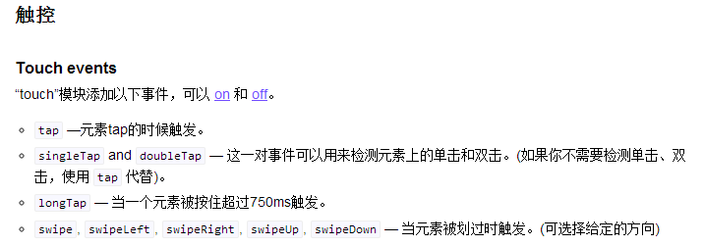
前端js
zepto.js: 是一个轻量级的针对现代高级浏览器的JavaScript库，它与jquery有着类似的api。
设计的目的是提供jquery的类似的APIs，有一个5-10k的通用库、下载并执行快
移动端JS框架：
Sencha Touch：适合大型的网站项目
JQ Mobile

Slide 13
测试与优化
chrome
欧朋

Slide 14
谢谢观看
WangYu

